Slide 1
視力保健小常識

Slide 2
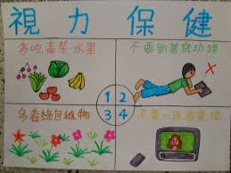
盡量避免讓眼睛從事長時間近距離的工作，

Slide 3
保持眼睛清爽、乾淨，

Slide 4
電視放置高度在眼睛平行線下方約15°。

Slide 5
7。定期找合格專業醫師接受視力檢查，

